Slide 1
数据分析技术 探索分析实验
管理科学与工程
物流管理系
徐宁

Slide 2
用到的案例数据集
cars #车速和刹车距离
mtcars #1974年美国某杂志收集的机动车油耗以及其他10个方面的表现情况，32个对象
iris #R语言基础包中的案例数据，一种名为iris的花朵测量数据，150个对象5个变量
Arthritis #一项双盲临床试验研究类风湿性关节炎的新疗法效果数据，vcd包中的案例数据84个对象5个变量
> names(mtcars)
[1] "mpg" "cyl" "disp" "hp" "drat" "wt" "qsec" "vs" "am" "gear" "carb"

Slide 3
矩阵行列操作
列求和 colMeans
行求和rowMeans
同样适用于数据集

Slide 4
数据清洗 data cleaning-常用方法
打开参数na.rm功能在运算在排除缺失值影响
删除含有缺失值的对象
监测缺失值
> an<-c(1,2,NA)
> sum(an,na.rm=TRUE)
[1] 3
> mynewdata<-na.omit(leadership)
> is.na(an)
[1] FALSE FALSE TRUE
> sum(is.na(an))
[1] 1

Slide 5
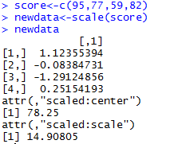
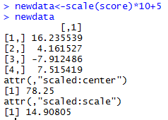
标准化
标准化主要使用scale函数进行处理，标准化后的数据均值为0，标准差为1
若改变标准差和均值，可以在scale基础上加上系数，如

Slide 6
描述性统计量计算
集中性统计量：算术均值 mean 几何均值 psych::geometric.mean
差异性统计量：极差range 方差var 标准差 sd
分位数
quantile
fivenum
基本的统计量计算是数据分析的基础，在R语言中也非常简单。更多统计量计算参见附录2

Slide 7
数据清洗-其他方法
删除重复（一行数据全部一样的数据）
mydata<-unique(x)
删除缺失数据
mydata<-na.omit(x)
清理无用空格
mydata<-trim(x) 需事先载入包raster

Slide 8
对象索引操作
R中抽样的原理：抽对象的位置序号等效于抽取对象
索引中的序号操作
> indice3<-seq(1,10,2)
> indice3
[1] 1 3 5 7 9
> cars[indice3,]
speed dist
1 4 2
3 7 4
5 8 16
7 10 18
9 10 34
> indices2<-rep(1:3,2)
> cars[indices2,]
speed dist
1 4 2
2 4 10
3 7 4
1.1 4 2
2.1 4 10
3.1 7 4
> indices<-1:5
> cars[indices,]
speed dist
1 4 2
2 4 10
3 7 4
4 7 22
5 8 16
能够返回位置的函数并不多但却非常实用，已经学过的有order()，which()。

Slide 9
随机抽样
随机抽样
放回抽样
*dplyr包中有类似功能的函数语句，复杂抽样可以在R中调用sampling 或survey包查看方法
注意：sample返回的结果是对象位置
> s<-sample(1:nrow(iris),10)
> spl<-iris[s,]
> s2<-sample(1:nrow(spl),12,replace = TRUE)
> spl2<-spl[s2,]

Slide 10
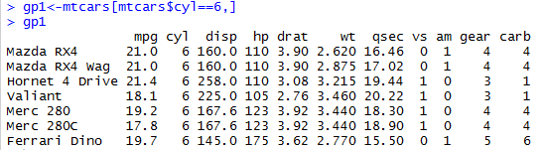
数据分组
R语言中数据分组方法很多，延续上边对象索引操作同样可以分组调用，然后存储在不同的分组变量中
基本思路依然是索引->调用->存入分组变量

Slide 11
数据分组
利用ifelse语句进行添加分组变量
> gender = c("M", "M", "F", "M", "F", "F")
> age = c(47, 59, 21, 32, 33, 24)
> income = c(55000, 88000, 32450, 76500, 123000, 45650)
> staff<-data.frame(gender,age,income)
> staff
gender age income
1 M 47 55000
2 M 59 88000
3 F 21 32450
4 M 32 76500
5 F 33 123000
6 F 24 45650
> tes<-mtcars
> tes$new<-ifelse(ifelse(mtcars$cyl==6,"yes","no"))
> tes
> staff$over25<-ifelse(staff$age>25,1,0)
> staff
gender age income over25
1 M 47 55000 1
2 M 59 88000 1
3 F 21 32450 0
4 M 32 76500 1
5 F 33 123000 1
6 F 24 45650 0

Slide 12
频数分析
单变量的频数
table返回的频数是个向量，但其属性值有名称，即分类的标尺属性值。可以转化为数据集类型直观看
将频数转变为频率
> a<-table(Arthritis$Sex)
> a
Female Male
59 25
> as.data.frame(a)
Var1 Freq
1 Female 59
2 Male 25
注意：数据集Arthristis包含在vcd包中，前置关联包是grid
> prop.table(a)
Female Male
0.702381 0.297619

Slide 13



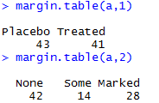
交叉表（列联表）
以一个新的数据集Arthritis为例，对一个变量分组计算频数
当对两个变量同时做分组计算频数时，便形成二维交叉表
交叉表的边际概念margin
提示：addmargins函数默认是为行列都创建边际和，但其实它是有参数控制创建边际和行为的，如：addmargins(a,1) 创建添加格列边际和

Slide 14
深入理解函数
为了继续后边的学习，我们需要先理解一个新的概念：函数
正常的函数如： 都是 函数名(参数) 的形式。由于R是开源软件，所有函数都可以自己修改，并且可以自己创造新的函数。
R中另一种常见的运算符号其实也是函数：+ - * ^ 甚至包括许多想不到的符号，如括号( ，都是函数，只是这些函数形式并非我们通常理解的左侧函数名右侧参数的形式，而是函数名在数据中间，将两边数据作为其参数。
建立在此基础上，理解一个新的运算符函数：创建公式的符号 ~
该函数作用为创建公式，一般右侧为自变量、或称为依据变量，而左侧则为响应变量或被决定变量，在~的函数体系当中，左右侧都被视为创建公式的参数，左侧参数根据环境有时可以空缺，而右侧参数多数不可省。如：
> fm<-~x+y
> fm
~x + y

Slide 15
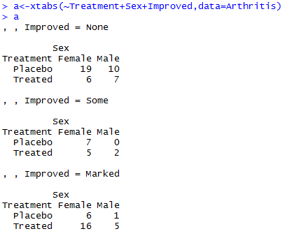
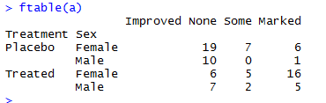
交叉表
xtabs创建更为复杂的交叉表，其中分组方式需要用~创建分组公式
此处为了显示的更为紧凑，用ftable将分组后的表扁平化处理

Slide 16

交叉表
利用xtabs在创建交叉表是做取子集操作，以方便我们抽取更为详细的数据做对比分析
需要注意的是xtabs里的subset是参数而非内部函数
补充学习，gmodels包中的CrossTable()是可以模仿SPSS和SAS软件中交叉表的函数，课外可以自行下载该package学习使用。

Slide 17
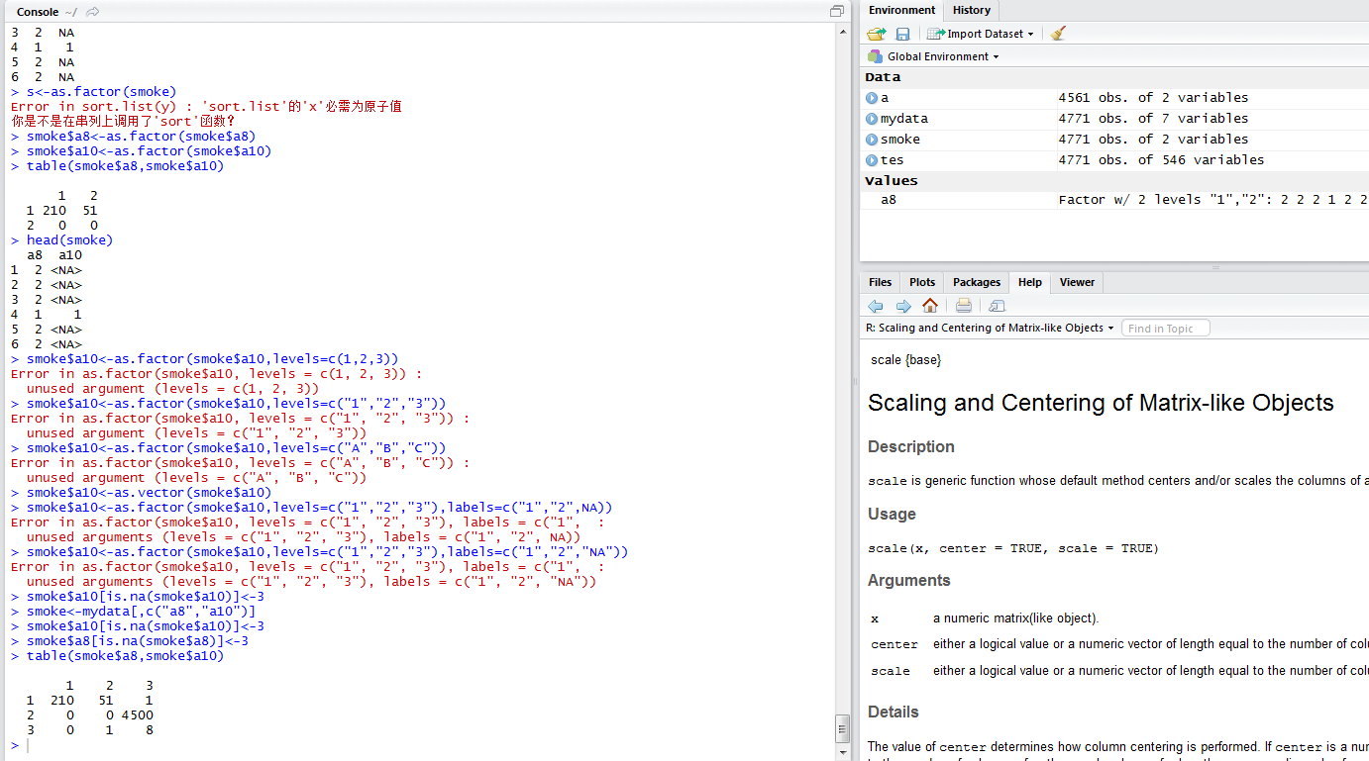

Slide 18
package:dplyr
更为复杂的数据分析需要用到一些加载包，常用的如：dplyr,reshape,reshape2,Hmisc,pastecs,psych,doBy等
dplyr包是R语言中最常用的工具包之一，其基本思路是以数据集为操作单位进行预处理，包括：
筛选
融合
分组
分组下的统计
以下dplyr中的函数都是以数据集为操作单位

Slide 19
dplyr:: 纵向横向操作
dplyr有些函数与基础包base和stats中的函数重名，在使用这类函数时需要额外指出函数来自哪个package。如flter()函数在 使用时需要写明
与subset等效,需要用到双冒号::指明包的出处，不重名函数的则可用也可省
数据集排序
对mtcars中的对象排序，排序的变量依次为mpg,cyl,disp
变量名上加上desc()则倒序排列
该函数类似order的效果
> dplyr::filter(mtcars,mpg>20)
> arrange(mtcars,mpg,cyl,disp)
> arrange(mtcars,desc(mpg),cyl,disp)

Slide 20
列操作
选择列（变量or属性）
#在数据集mtcars中选择mpg,disp,wt三列数据出来
#属性名可以直接当数字用，连续取出mpg到wt之间的所有列
与矩阵调用同样原理，既然可以选择性取出，就同样可以选择性去掉
属性运算与融合
#可以想像成excel中两个列的加减乘除生成一个新列，注意在函数（）中不要使用赋值符号<-，而一律使用等号。
基础包中存在等效函数transform()
> select(mtcars,mpg,disp,wt)
> select(mtcars,mpg:wt)
> mutate(mtcars,new1=disp/mpg,new2=drat+wt)

Slide 21
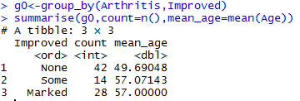
分组操作
dplyr包拥有强大的数据分组操作能力，仍然以数据集为操作对象，通过在数据集上加入分组标识为后续操作提供分组依据
首先用group_by函数创建一个依据Improved变量值分开的带分组变量，存入g0中；
然后利用summarise函数在g0基础上设定如何操作分组数据，上例中按组给出两个变量count和mean_age，n()是一个存在于dplyr包函数中的功能函数，意思是组内对象个数，mean_age则存放一个由我们指定操作的函数生成的新的分析数据，此处是用均值函数计算各组的平均年龄。
> barplot(test$count,names.arg = test$Improved)

Slide 22
dplyr中的实用函数
内部函数
n() #仅用于summarise() mutate() filter() 三个函数的参数当中，取对象个数
desc() #主要用于arrange() 令排序对象逆向排序
通用函数
na_if(x,y) #x中哪个数与y相等就将哪个数变成空缺值NA
coalesce(x,y) #将x中的NA替换成y
distinct(df) #对于数据集df，去掉重复的对象

Slide 23
数据集的通道符号%>%
数据集操作的函数中，第一个参数都是数据集，%>%通道符号可以使得后续代码中省去第一个参数，简化代码复杂程度
以上代码中第一行制定了要对数据集iris操作，%>%将该iris传递到了后续函数第一个参数中，因此我们不必再重复写入iris
> Arthritis %>%
+ group_by(Treatment)%>%
+ summarise(avg=mean(Age))%>%
+ arrange(avg)

Slide 24
第三次实验机动内容 数据可视化-基础作图
条形图
直方图
饼图
箱型图

Slide 25
4 数据可视化-基础作图
细讲plot的参数
help(“plot”) # 查看plot的帮助文档
plot是一般通用型的画图命令，它可以做出大多数基础类型的数据分析图
在做同一个图片时只能出现一个plot
plot的参数与大多数画图命令的参数格式是相近甚至相同的，因此详细掌握plot参数可以帮助你迅速学会几乎所有类型画图方法

Slide 26
内置参数
plot(x,y,……）
除变量x和y是必要输入参数以外，后边的参数均可以省略（即采用默认参数）
主要参数有
type 点线类型
“p” for points
“l” for lines
“b” for both
“c” for the lines part alone of “b”
“h” for ‘histogram’ like vertical lines
“s” or “S” for stair steps
main:全局标题
sub:次级标题
axis:设置坐标轴刻度范围
xlab： x轴标题
ylab：y轴标题
legend:图例

Slide 27
内置参数-文本参数
标题
下图中使用了专门给当前active图片添加标题的命令，与plot内部参数一致
其中涉及参数
main 图片标题
sub 图片副标题
xlab ylab x轴和y轴标题
col. 为main sub xlab ylab等配置颜色
以上参数都可以合并在plot命令当中进行
>title(main=“main title”, sub=“sub-title”, xlab=“This is label of x”, ylab=“this is y label”, col.main=“green”,col.sub=“red”,col.lab=“blue”)
>

Slide 28
内置参数-设置坐标轴范围

Slide 29
图形参数
par : 设置或查看图形参数
help(“par”) 参看par的说明文档
dev.new() #创建一个新的空白画图板
par() #默认状态下返回当前图形参数设置
par(optionname=name,……) #修改图形参数
opar<- par(no.readonly=TRUE) #生成可修改的图形参数，并保存在变量opar当中，
par(opar) #恢复存储在变量opar中的参数设置

Slide 30
图形参数-界面参数

Slide 31
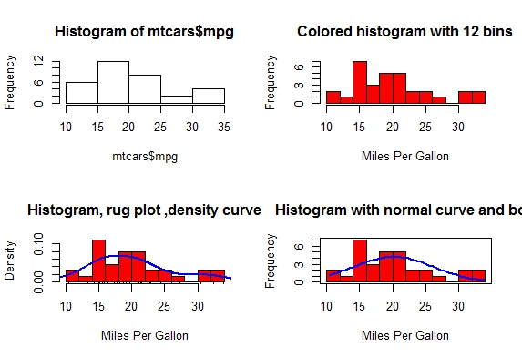
代码分析-par设置界面分割
>par(mfrow=c(2,2))
>hist(mtcars$mpg)
>hist(mtcars$mpg, breaks=12, col="red", xlab="Miles Per Gallon", main="Colored histogram with 12 bins")
>hist(mtcars$mpg, freq=FALSE, breaks=12, col="red", xlab="Miles Per Gallon", main="Histogram, rug plot ,density curve")
>rug(jitter(mtcars$mpg))
>lines(density(mtcars$mpg), col="blue", lwd=2)
x <- mtcars$mpg
h <- hist(x, breaks=12, col="red", xlab="Miles Per Gallon", main="Histogram with normal curve and box")
xfit <- seq(min(x), max(x), length=40)
yfit <- dnorm(xfit, mean=mean(x), sd=sd(x))
yfit <- yfit*diff(h$mids[1:2])*length(x)
lines(xfit, yfit, col="blue", lwd=2)
box()

Slide 32
代码分析-数据可视化
仿照plot的参数琢磨并完成右侧数据图，注意四幅图是画在同一个页面上
调用内置数据集mtcars,查看数据含义
对该数据集内的变量做直方图，并将页面划分为2X2的四份，每一份分别做一个图，效果如右侧所示

